Slide 1

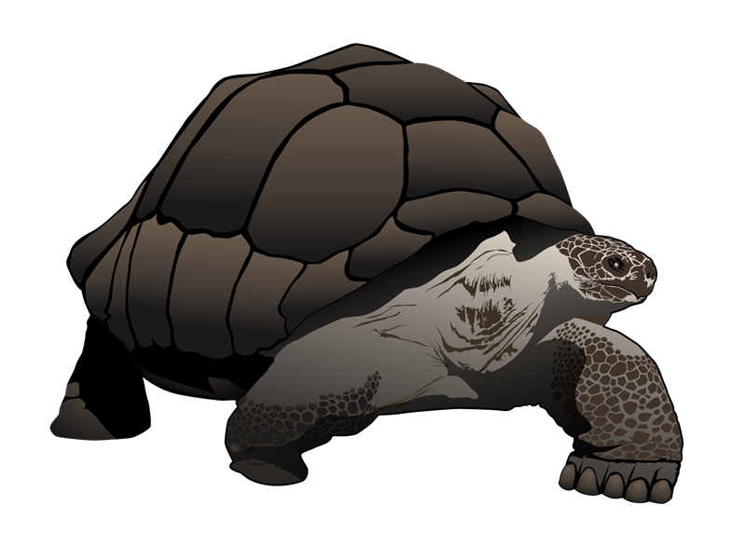
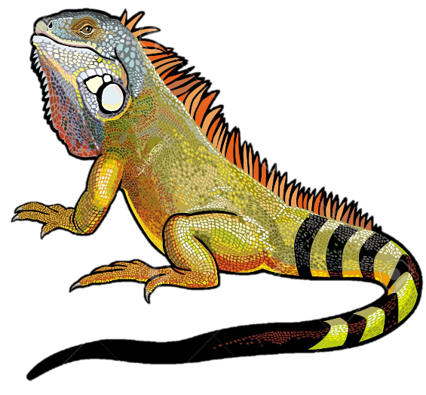
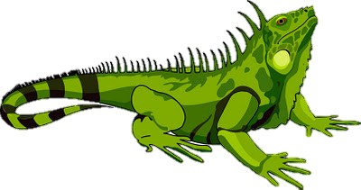
Las Galápagos
Por: Amit Blonder y Joshua Seefried

Slide 2
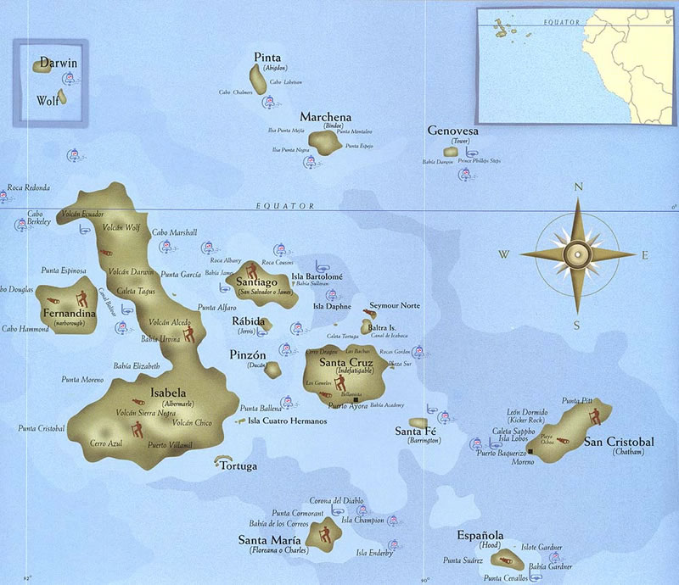
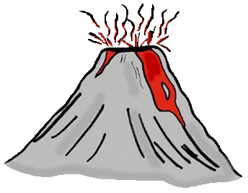
Las galápagos son un archipiélago seiscientas millas oeste del Ecuador
Él tiene quince mayores islas que se formaban de un volcán escudo
La isla más grande Isabel se formaba de seis volcanes que unien sobre el nivel de mar.

Slide 3
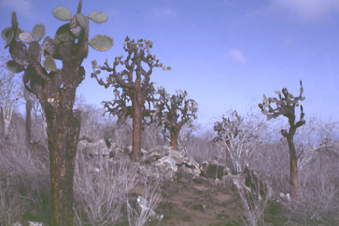
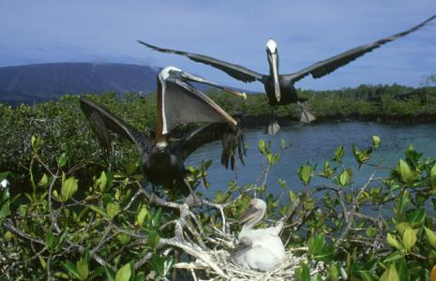
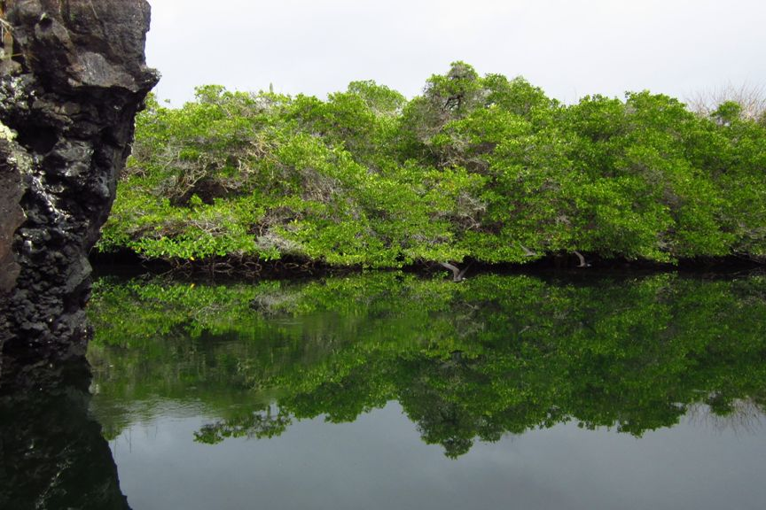
Muchas turistas a las galápagos esperan a ver vegetación exuberante como en el Ecuador, pero se saludan por vegetación similar a un desierto.
Cerca de la costa, hay plantas que pueden tolerar el medio ambiente salado como árboles de mangle, que desempeñan un papel importante en la cría de aves.

Slide 4
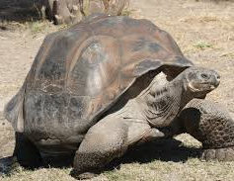
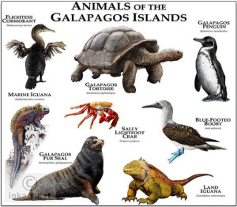
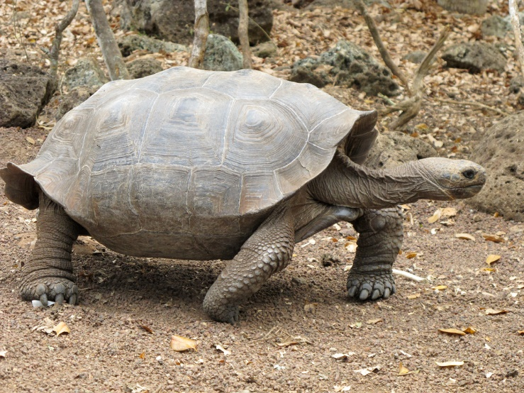
Hay dos tipos principales de los galápagos: el caparazón abombado (alto), que vive en las tierras altas húmedas, y el caparazón ensillado (bajo) de las tierras áridas.

Slide 5
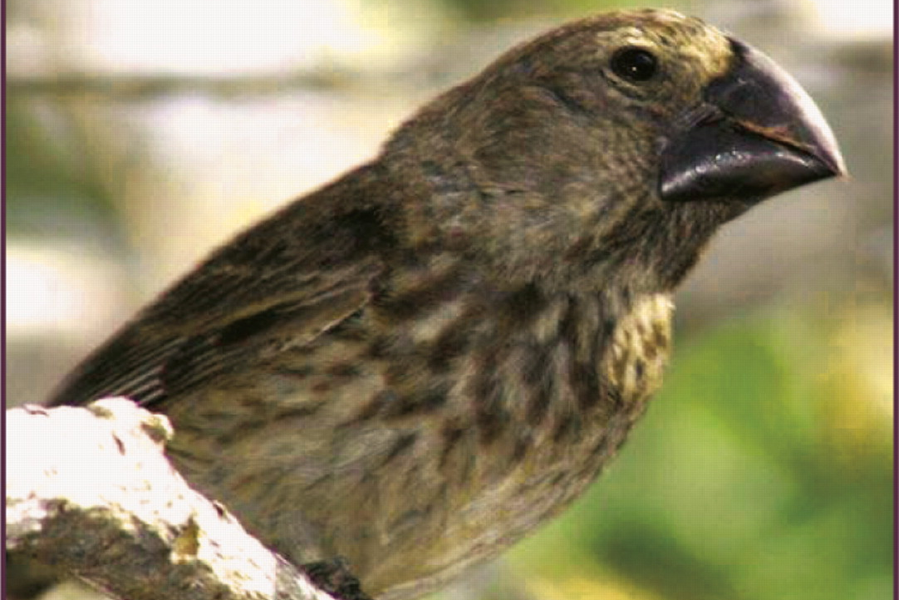
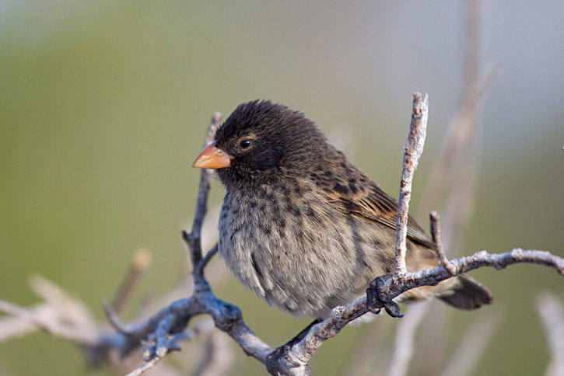
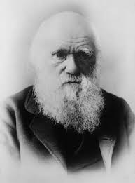
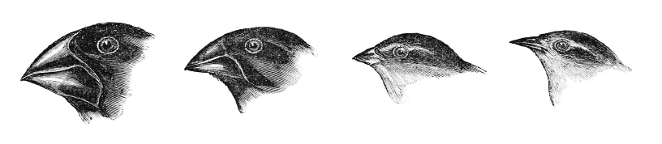
Charles Darwin y Selección Natural
Gran Pinzón Terrestre
Pequeño Pinzón Terrestre

Slide 6
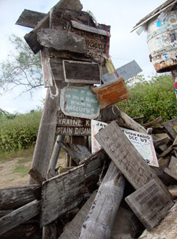
Por el siglo diecisiete, balleneros y cazadores de focas británicos y americanos tempranos empezaban a visitar las islas para establecer un centro de industria en el Pacífico.
Actividad en las islas crecía tanto que en el año 1800 una oficina de correos improvisada de un barril marcado se establaciό en Floreana, y puede utilizarse hoy.

Slide 7
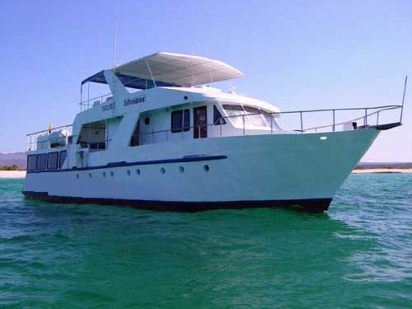
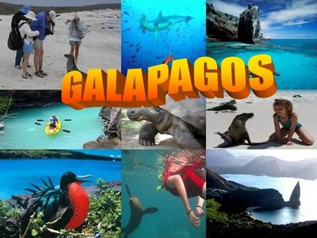
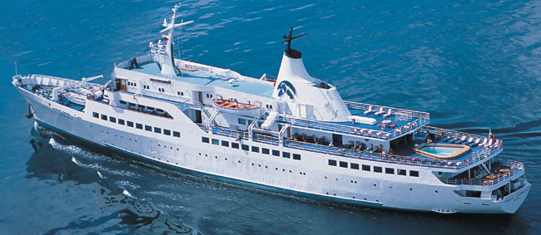
El turismo organizado a las islas empezó en los 1960s tardes, con 80.000 visitados a las islas cada año ahora.
Por avión, se puede tomar un vuelo de Ecuador a dos aeropuertos: un en Isla Baltra y un en Isla San Cristóbal.
Por bote, hay una plétora de opciones desde los veleros relativos modestos a los cruceros gigantes para hacer su viaje una experiencia de una vez en la vida.

Slide 8
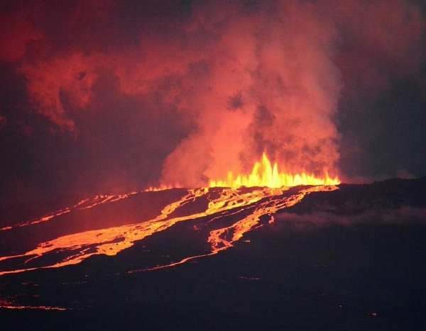
En el día de memorial en 2015, el Volcán Wolf hizo erupción en la isla grande en las galápagos, Isabela.
Los personas piensan que las animales raros podrían ser en riesgo de muriendo.
Es el primera tiempo en 33 años que un volcán estalló en las islas.

Slide 9
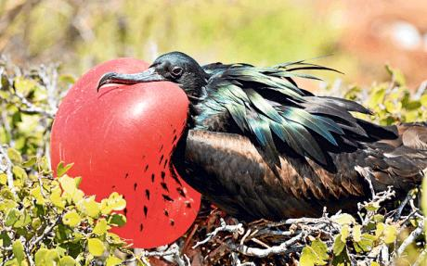
El Fin

